Slide 1
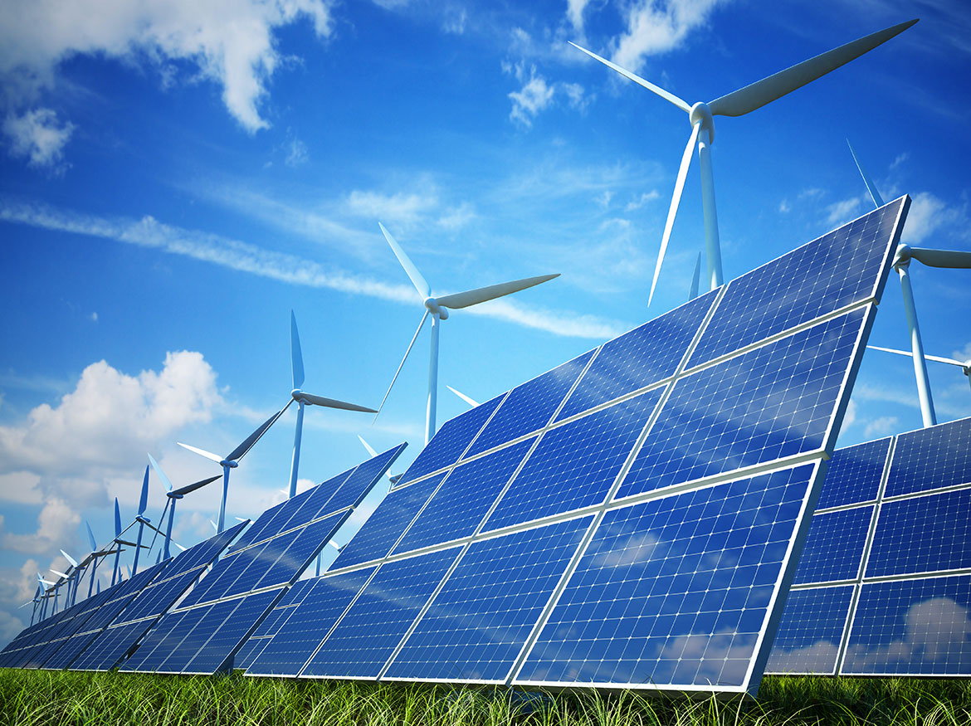



برنامج هندسة الطاقة والنظم الكهربية
كليــة الهندســة
جامعــة طنطا
Notes:
برنامج هندسة الطاقة والنظم الكهربية

Slide 2
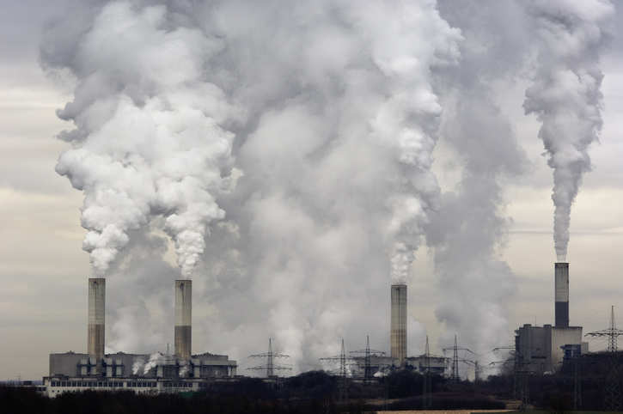
من منطلق المسؤولية تجاه كوكبنا في حل أزمة التلوث البيئي, ونظراً للرغبة في الانتقال من مصادر الطاقة التقليدية التي تسبب التلوث إلى مصادر الطاقة المتجددة النظيفة.
أنشئ برنامج هندسة الطاقة والنظم الكهربية – كلية الهندسة – جامعة طنطا
من خلال الانضمام إلى برنامجنا في هندسة الطاقة والنظم الكهربية، ستكتسب المعرفة والمهارات اللازمة للمساهمة في هذا التحول الهام. ستتعلم كيفية استخدام وتطوير تقنيات الطاقة المتجددة، والتي يمكن أن تساعد في تقليل التلوث البيئي والحفاظ على كوكبنا للأجيال القادمة.

Slide 3
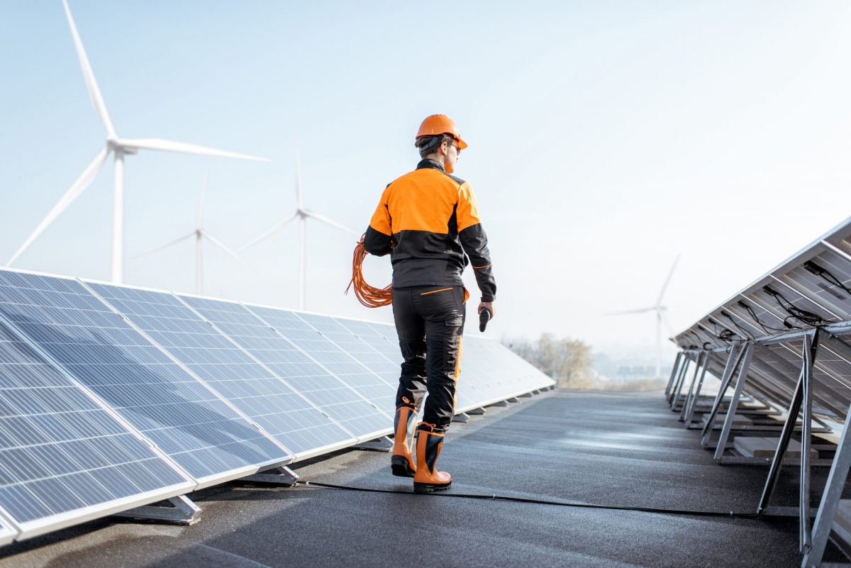
ندعوك للانضمام إلى برنامجنا في هندسة الطاقة والنظم الكهربائية بكلية الهندسة في جامعة طنطا.
حيث يتميز برنامجنا بأنه من البرامج المتفردة محلياً وإقليمياً من وجهة النظر الكهربائية. في الواقع، لا توجد العديد من البرامج المتخصصة في الطاقة المتجددة من الوجهة الكهربائية محلياً وإقليمياً. هذا يعني أن الانضمام إلى برنامجنا يوفر لك فرصة فريدة للتعلم والتطور في هذا المجال المتقدم.
لا تفوت هذه الفرصة الرائعة لتعزيز مستقبلك الأكاديمي والمهني. نتطلع إلى رؤيتك في برنامجنا.

Slide 4
على الرغم من أنها جديدة نسبياً في مجال الهندسة، إلا أن هندسة الطاقة المتجددة قد أثبتت بالفعل قيمتها في السوق العالمية. بصفة عامة، تحتل هندسة الطاقة المتجددة المرتبة الثالثة على مستوى العالم من حيث الرواتب في سوق العمل، وذلك بعد هندستي البترول والطاقة النووية.
وما يزيد من قيمة هذا التخصص هو أن مجالاته الدقيقة تحتل مراكز متميزة على مستوى العالم. في سوق العمل الحالي والمستقبلي

Slide 5
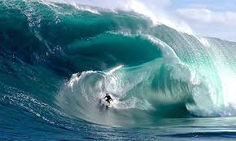
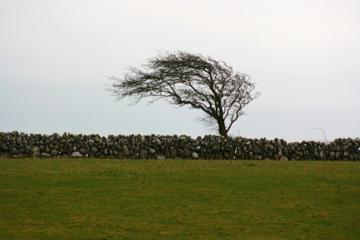



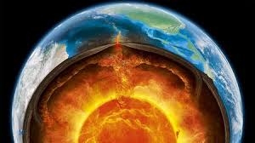
الطاقة المتجددة
هي الطاقة التي تعتمد على مصادر طبيعية في إنتاج الطاقة الكهربائية. ما يميز هذه المصادر هو أنها لا تنضب مع الاستخدام، بل تتجدد باستمرار
تتعدد أنواع الطاقة المتجددة، وتشمل الطاقة الشمسية، وهي الطاقة التي نحصل عليها من الشمس، وطاقة الرياح، وهي الطاقة التي نحصل عليها من حركة الرياح.
كما تشمل طاقة المد والجزر والأمواج، وهي الطاقة التي نحصل عليها من حركة المياه في البحار والمحيطات.
الأمواج
الرياح
الشمس
المد والجزر
المياه
الحرارة الكامنة في باطن الأرض

Slide 6
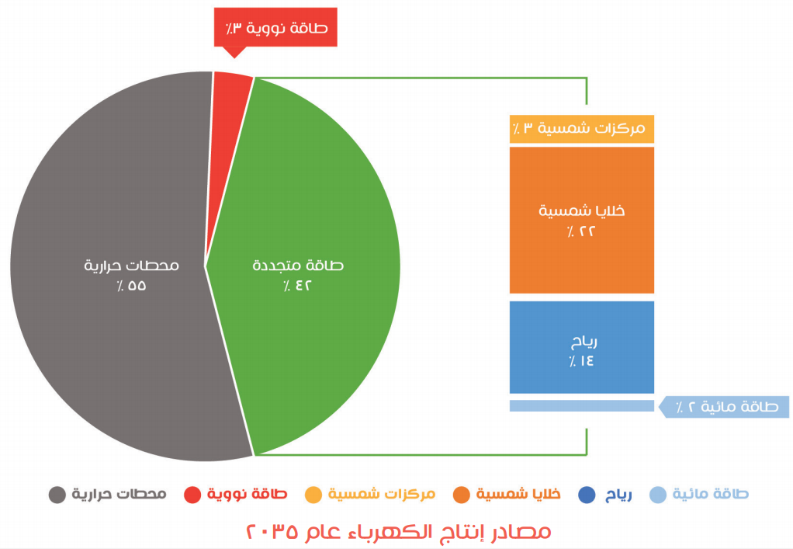
توقعات حجم الطاقة المتجددة في مصر

Slide 7
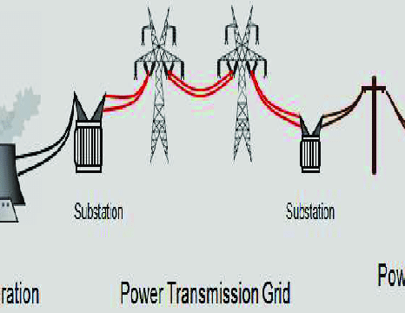

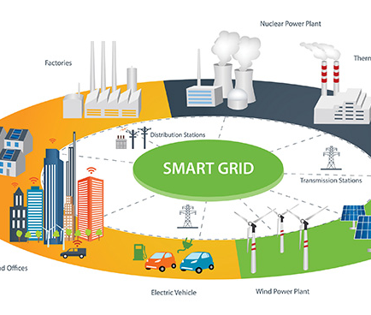
في هذا التخصص، نتجاوز حدود الدراسة التقليدية للطاقة، حيث نركز على استكشاف المصادر المتجددة ونغوص بعمق في فهم المصادر التقليدية. نسعى لتحقيق توازن مثالي ودمج فعّال بين هذين النوعين من المصادر. نحقق هذا الهدف من خلال دراسة شاملة ومتعددة الأبعاد، تتضمن البحث عن طرق جديدة ومبتكرة للتحول نحو استخدام الطاقة المستدامة.

Slide 8

يؤهل هذا البرنامج الخريجين للعمل في مجال هندسة القوى الكهربائية، مع تركيز خاص على نظم الطاقة المتجددة، ليصبحوا مهندسين محترفين ومتخصصين في هذا المجال. كما يتيح لهم الانضمام إلى نقابة المهندسين بالشعبة الكهربائية.
يضم البرنامج مجموعة متطورة من المقررات التي تواكب التطور العلمي والفني والهندسي في مجال الطاقة المتجددة ونظم القوى الكهربائية. كما يزود الخريجين بتخصصات متنوعة تشمل هندسة القوى الميكانيكية والحاسبات والتحكم والاتصالات، مما يضمن تأهيلهم بشكل شامل لمواجهة التحديات الحديثة في هذه المجالات.

Slide 9
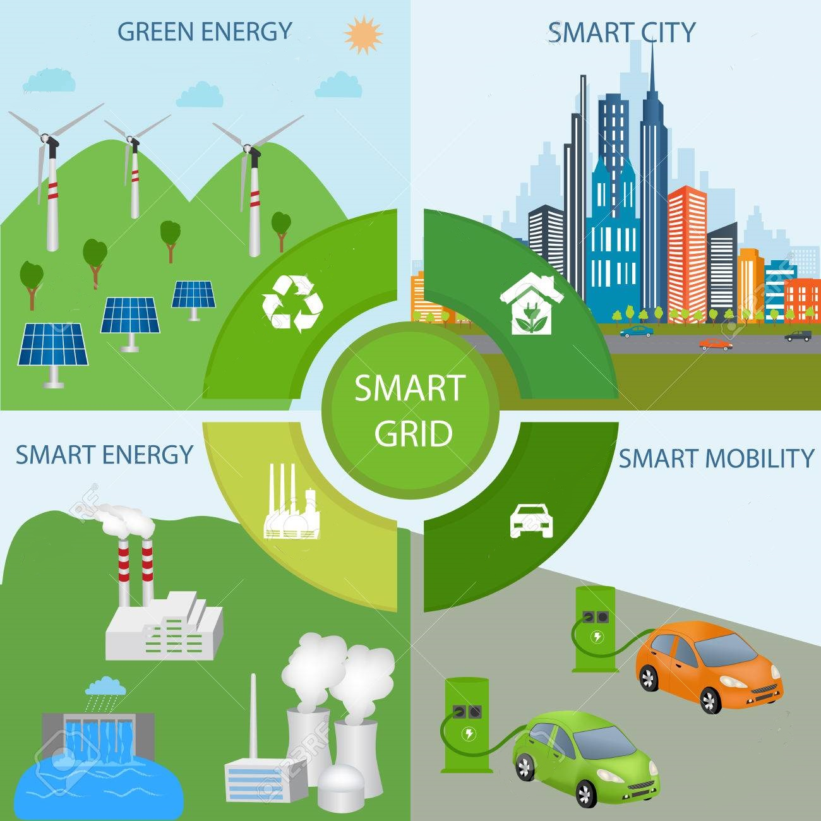
Smart Grids
دراسة مقررات متقدمة في مجال الطاقة والأنظمة الحديثة
حيث يتم دمج تلك المصادر معاَ فيما يعرف باسم الشبكات الذكية

Slide 10
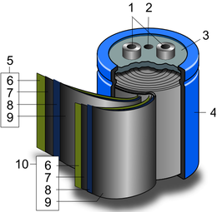
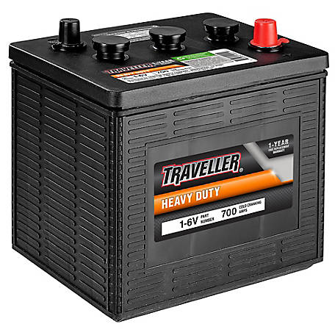
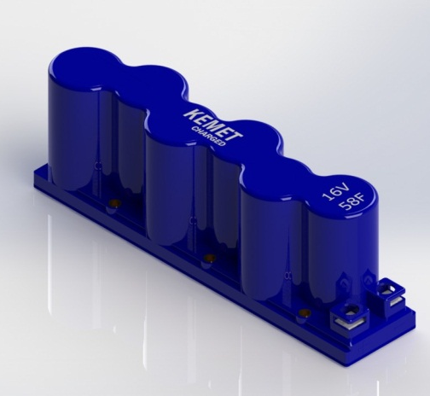
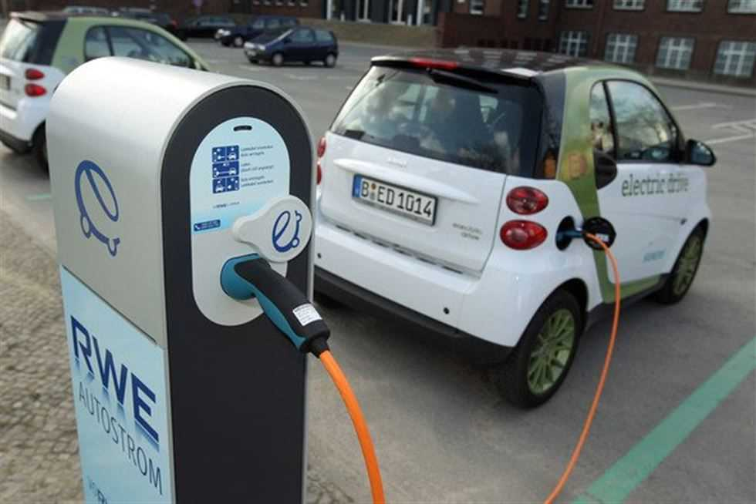
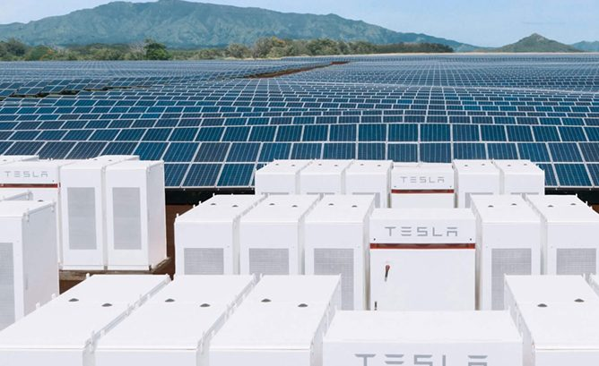
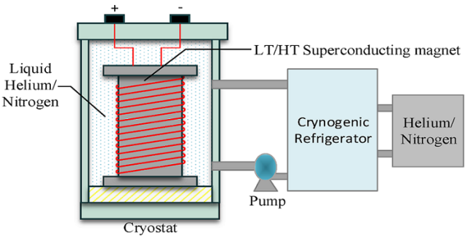
أيضاً يتم دراسة السيارات الكهربية وتكنولوجياتها وتخزين الطاقة لما تمثله من أهمية للبيئة
Electrochemical Engineering, Energy Storage Systems, Electric and Hybrid Vehicles Technology

Slide 11
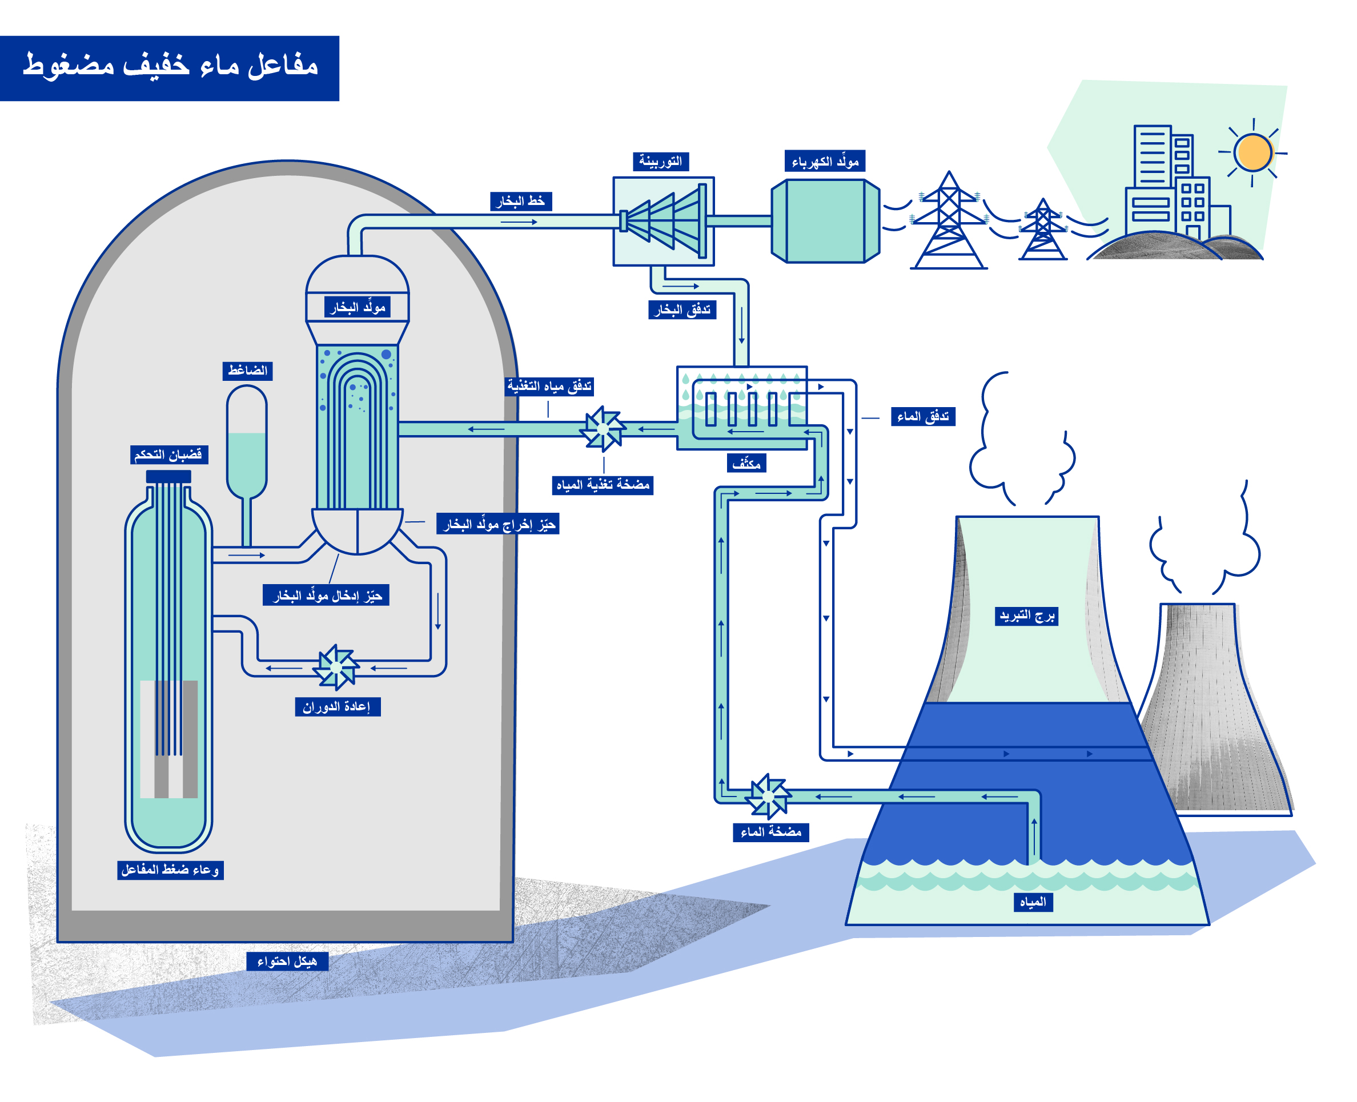
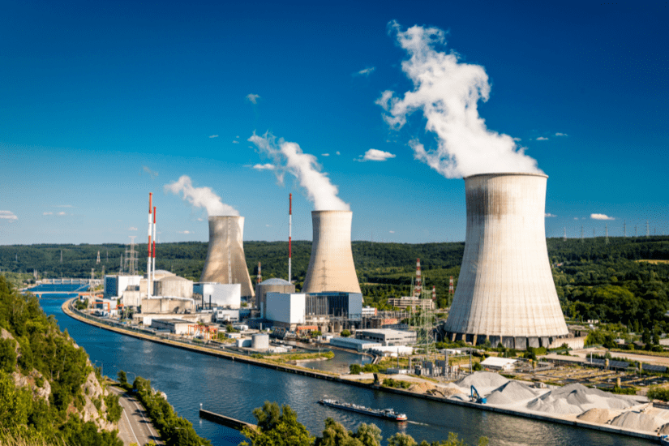
وأيضا محطات الطاقة النووية نظراً لتوجه الدولة نحو دمجها في شبكات الكهرباء
Physics of Martials, Electrical Materials, Nuclear Power Plants

Slide 12
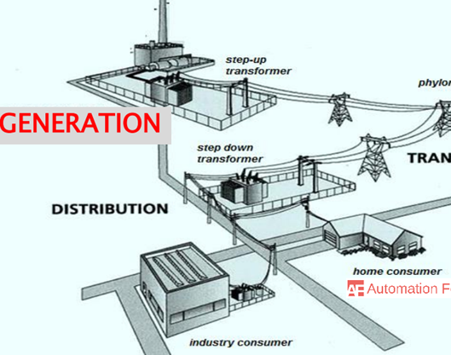



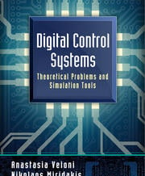
في برنامجنا، ستكتسب معرفة عميقة ومتعددة الجوانب في الهندسة الكهربائية والطاقة المتجددة، بما في ذلك توليد ونقل وتوزيع الطاقة الكهربائية، التركيبات الكهربائية، والبرمجة وأسس التحكم الآلي. ستتعلم برمجة وتصميم أنظمة التحكم والشبكات الذكية وأتمتة نظم التوزيع، مما يؤهلك لتصبح مهندسًا متميزًا في هذا المجال.

Slide 13
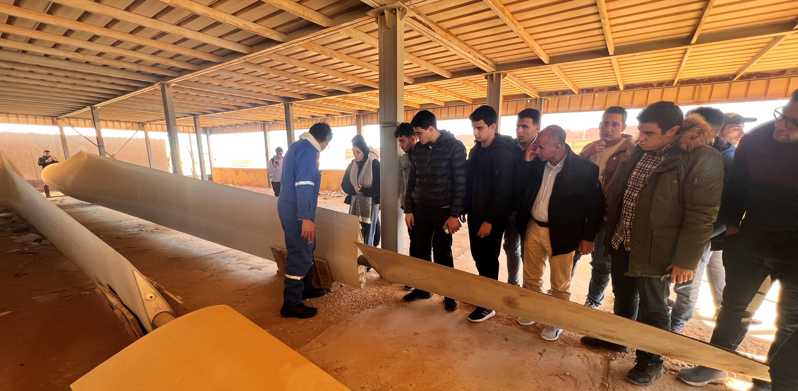
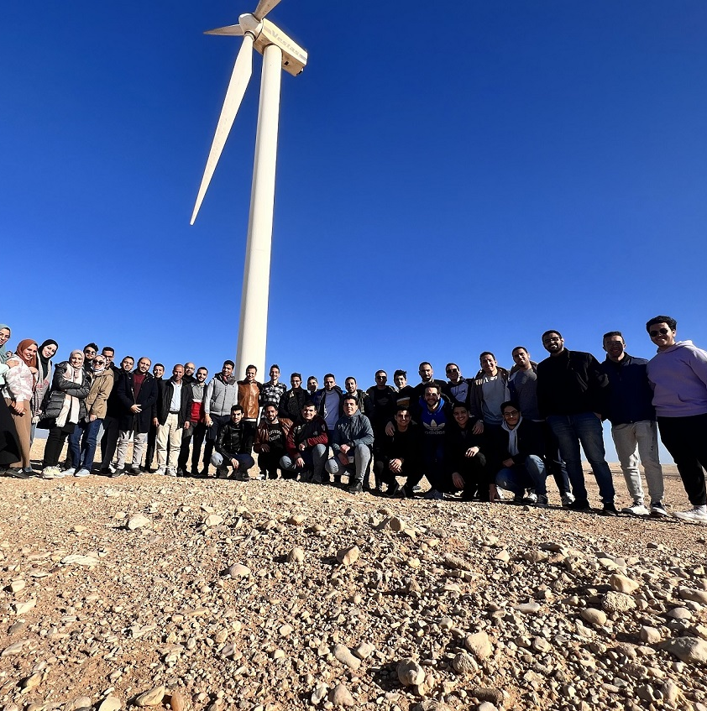
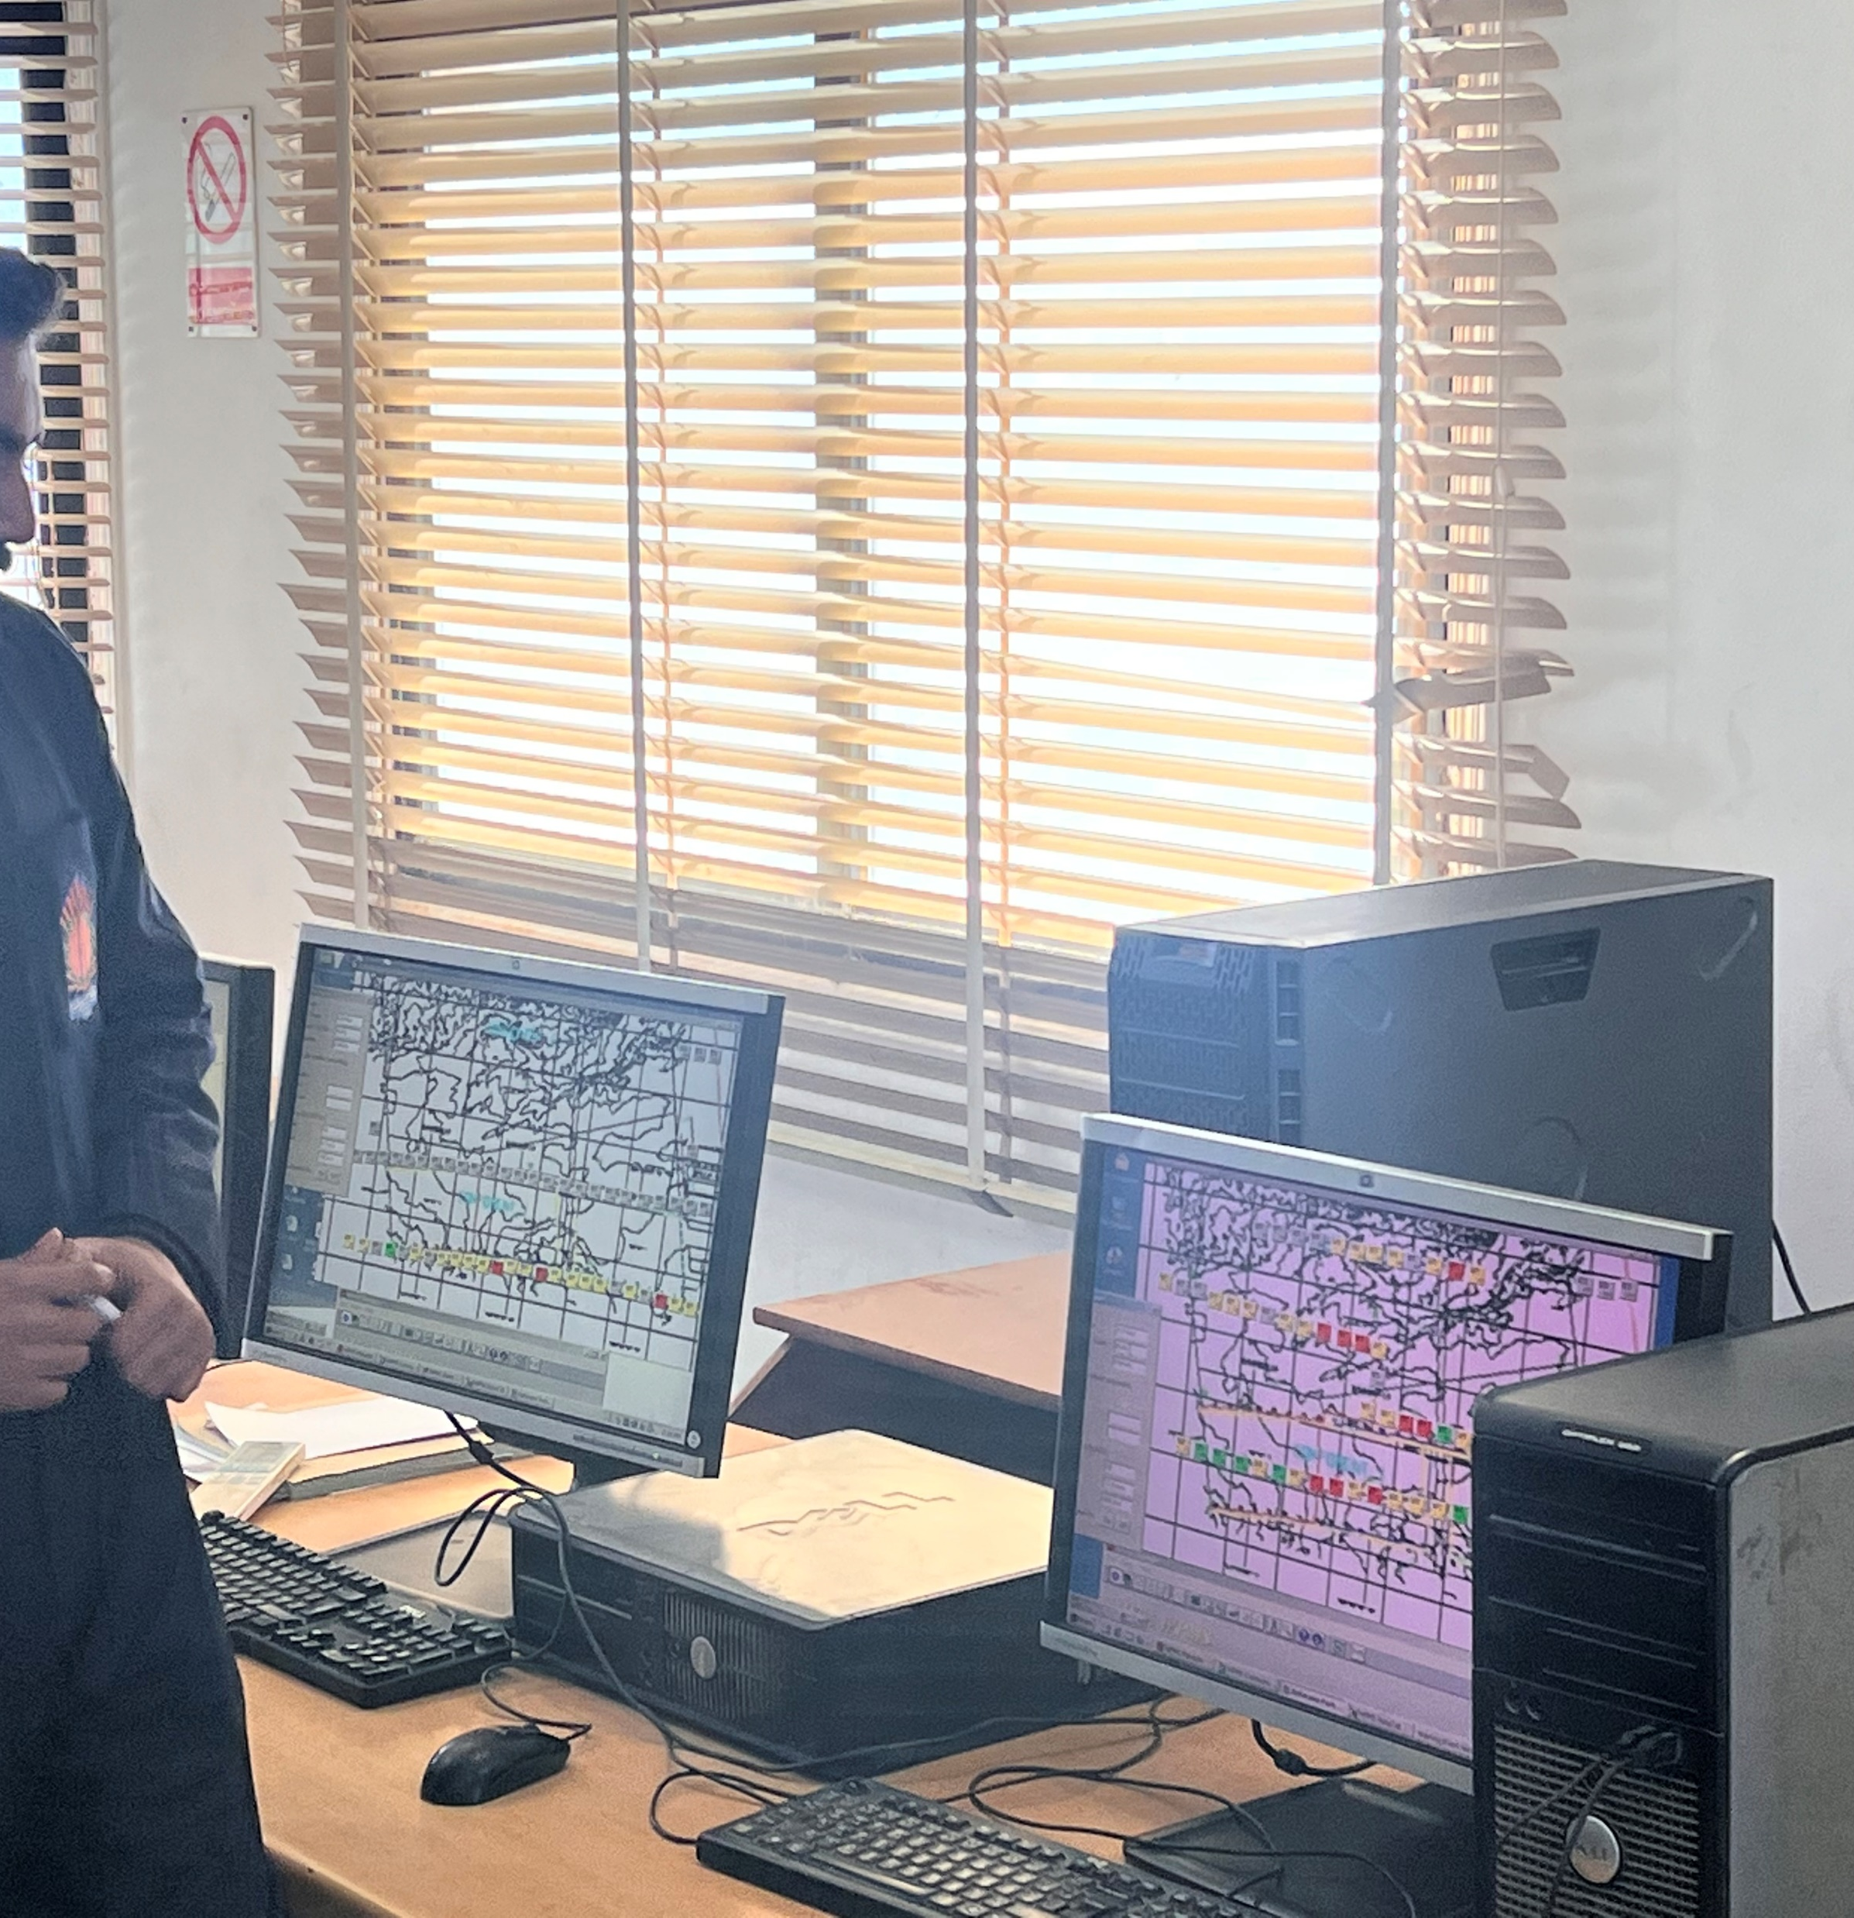
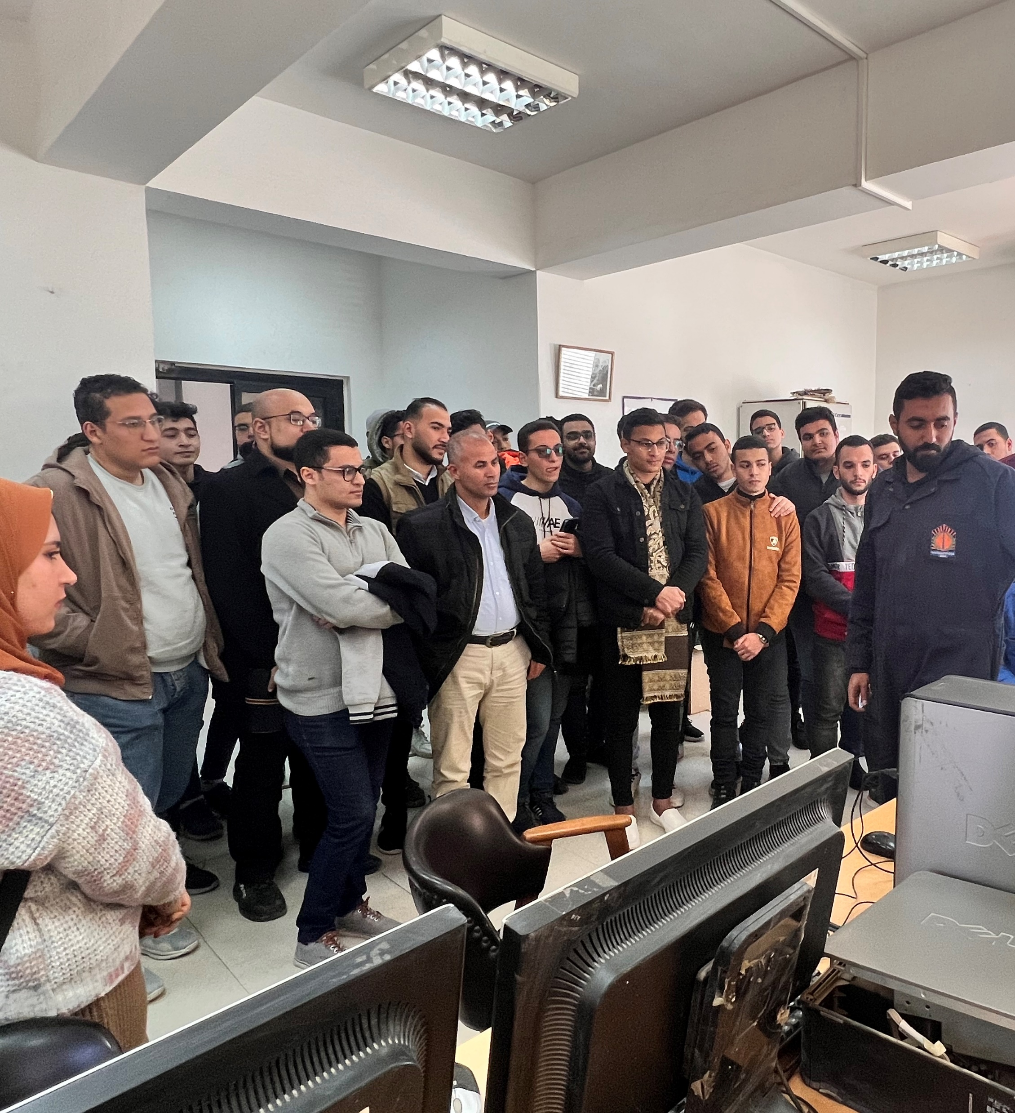
يعمل البرنامج على تنظيم زيارات ميدانية ورحلات علمية دورية لطلاب البرنامج إلى محطات الطاقة المتجددة

Slide 14
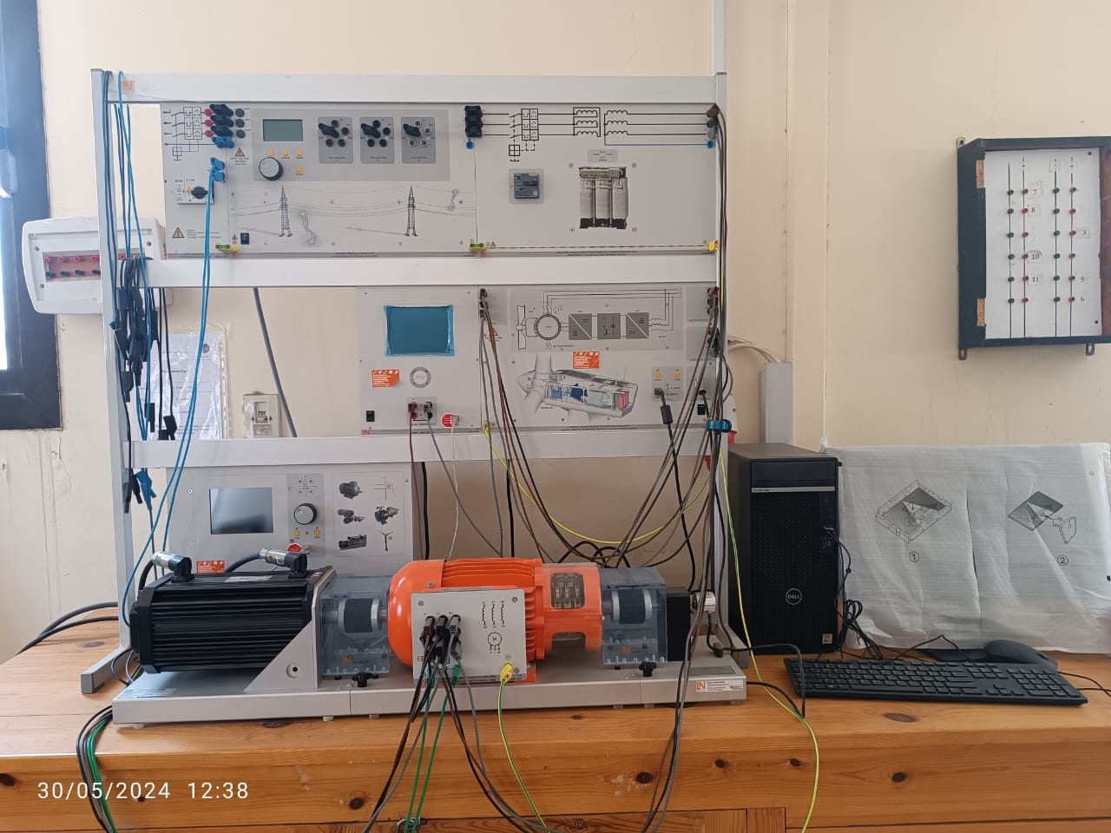
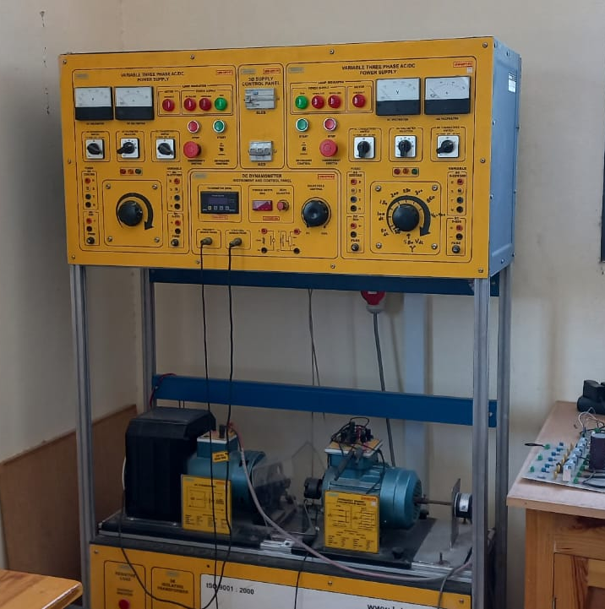
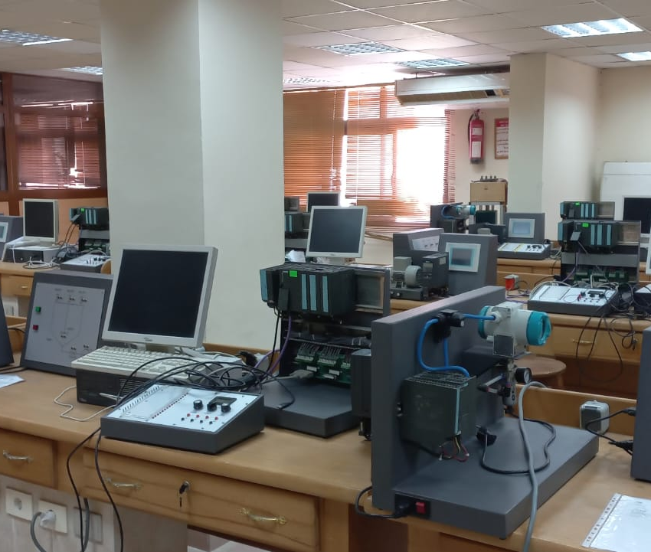
ومن السمات المميزة للبرنامج:
- وجود نخبة من أعضاء هيئة التدريس المختصين في الطاقة المتجددة وأبحاثها، والذين يمتلكون أبحاثًا دولية مرموقة في هذا المجال، بالإضافة إلى حصولهم على جوائز محلية وإقليمية.
- توفر معامل متميزة تخدم البرنامج، مثل معمل الطاقة المتجددة (الطاقة الشمسية وطاقة الرياح)، معمل المواد الكهربية، معمل إلكترونيات القوى، معمل القوى الكهربية، معمل الآلات الكهربية، ومعمل سيمنز الذي يحاكي وحدات التحكم في المصانع، مما يتيح استفادة عملية متميزة.

Slide 15
For communication
Phone
E-mail
Website

